Slide 1
TRƯỜNG ĐẠI HỌC CẦN THƠ
TRƯỜNG CÔNG NGHỆ THÔNG TIN VÀ TRUYỀN THÔNG
BÁO CÁO NIÊN LUẬN CƠ SỞ
NGÀNH KHOA HỌC MÁY TÍNH
XÂY DỰNG WEBSITE CUNG CẤP CÁC KHÓA HỌC TRỰC TUYẾN
Sinh viên thực hiện: B2016985 – Đổ Hiếu Nghĩa | Giảng viên hướng dẫn: TS. Trần Nguyễn Minh Thư

Slide 2
NỘI DUNG
01
Lợi ích của học trực tuyến
02
Thiết kế - giải pháp cho bài toán
03
Kết quả đạt được
04
Kết luận và hướng phát triển
2

Slide 3

LỢI ÍCH CỦA HỌC TRỰC TUYẾN
Tiện ích và linh hoạt. Tiết kiệm thời gian và chi phí.
Đa dạng nguồn
tài nguyên học tập.
Truy cập đa dạng
đối tượng học.
Xây dựng cộng đồng
học tập trực tuyến.

Slide 4
THIẾT KẾ - GIẢI PHÁP CHO BÀI TOÁN
Xây dựng website cung cấp các khóa học trực tuyến, nội dung khóa học là các video bài giảng.
Hệ thống bao gồm ba nhóm người dùng: học viên, giáo viên, quản trị viên.
Học viên đăng ký khóa học, giáo viên giảng dạy khóa học và quản trị viên thực hiện công tác quản lý hệ thống.

Slide 5
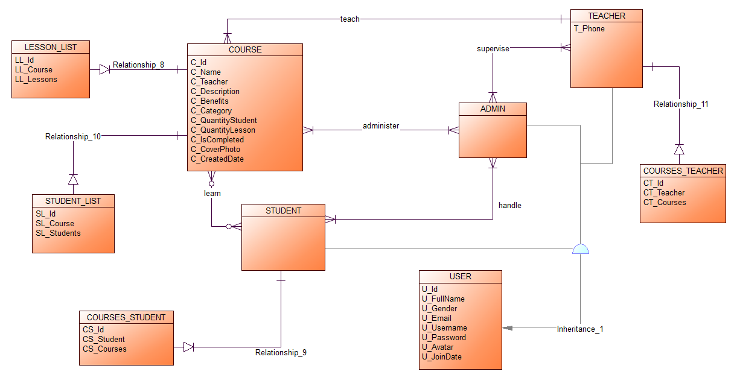
THIẾT KẾ - GIẢI PHÁP CHO BÀI TOÁN
Sơ đồ thực thể liên kết của hệ thống

Slide 6





THIẾT KẾ - GIẢI PHÁP CHO BÀI TOÁN
Các công nghệ sử dụng
Backend
Frontend
Cơ sở dữ liệu
Xác thực & Phân quyền
Cơ sở dữ liệu

Slide 7
KẾT QUẢ ĐẠT ĐƯỢC
Xây dựng website đáp ứng các chức năng như đặc tả.
Ứng dụng Grid System để thiết kế giao diện web tương thích trên nhiều độ rộng thiết bị.

Slide 8
KẾT QUẢ ĐẠT ĐƯỢC
DEMO

Slide 9
KẾT LUẬN VÀ HƯỚNG PHÁT TRIỂN
Thiết kế chức năng: bình luận, thống kê, thông báo…
Đa dạng hóa sự tương tác của người dùng.
Thiết kế AI giúp tư vấn lộ trình học phù hợp.

Slide 10
THANK YOU!

